Slide 1
Jak zvýšit osobní pohodu?
Sociální pedagogika
doc. PhDr. Jaroslava Dosedlová, Dr.

Slide 2
1.
Tři dobré věci

Slide 3
2.
Orientace na silné stránky

Slide 4
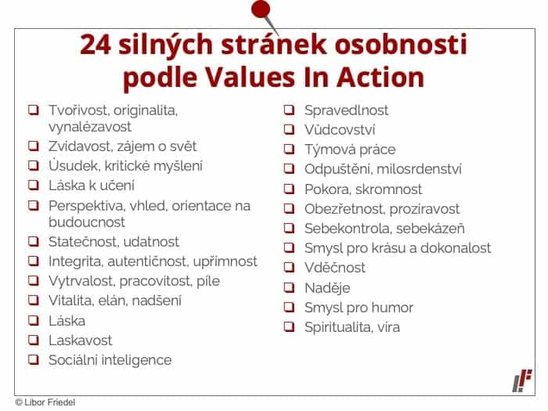
Peterson, & Seligman, 2004
https://www.viacharacter.org/

Slide 5
3.
Vyjádřete svou vděčnost

Slide 6
4.
Reagujte aktivně a konstruktivně

Slide 7
„V práci mě povýšili…“
Aktivně konstruktivní reakce
Pasivně konstruktivní reakce
„To je skvělé,
vyprávěj…“
„Tak fajn.“
Aktivně destruktivní reakce
Pasivně destruktivní reakce
„Chceš říct, že teď už vůbec nebudeš doma…“
„Kdy bude večeře?“

Slide 8
5.
Vychutnávejte

Slide 9
6.
Představte si svůj život od konce

Slide 10
7.
Buďte všímaví (mindfullness)

Slide 11
snížení míry deprese a zvýšení SWB přetrvávalo až 6 měsíců ve srovnání s placebem
(Seligman, 2014)
Tři dobré věci
Orientace na silné stránky
Vyjádření vděčnosti

Slide 12
Lidské štěstí, to je taková šňůrka, na kterou navlékáme malé korálky, taková malá štěstí — čím jsou drobnější a čím je jich víc, tím je to jejich štěstí větší.
Jan Werich

